Slide 1
SPLN TP1 - askGPT
Bruno Campos, PG50275

Slide 2
Módulos escolhidos:
sys
pymongo
requests

Slide 3
Módulo: sys
sys.argv: Lista Python que contém os argumentos passados para o script. O primeiro elemento desta lista é sempre o nome do script.
sys.stdin, sys.stdout e sys.stderr: Objetos semelhantes a ficheiros que representam input, output, e error streams padrão. Por padrão, eles estão conectados ao terminal, mas podem ser redirecionados para ficheiros ou outros fluxos.
sys.exit(): Função para sair do interpretador Python. Recebe argumento opcional, pode ser usado para especificar o exit status. Por convenção, 0 indica sucesso e qualquer outro valor indica erro.
sys.path: Lista de strings que especifica o caminho de busca para módulos. Quando um módulo é importado, o Python procura por ele em cada diretoria especificada em sys.path, na ordem em que aparecem.

Slide 4
sys.version: String que contém o número da versão do interpretador Python.
sys.platform: String que contém o nome da plataforma em que o Python está sendo executado. Valores possíveis: 'linux', 'win32', 'cygwin', 'darwin', 'os2', 'os2emx', 'riscos', 'atheos’.
sys.getsizeof(): Esta função retorna o tamanho de um objeto em bytes.
sys.setrecursionlimit(): Função que pode ser usada para definir a profundidade máxima de recursão para funções Python. O valor padrão é 1000.
sys.maxsize: Maior inteiro positivo que pode ser representado.
sys.getdefaultencoding(): Retorna a codificação padrão usada pelo interpretador Python. Por padrão, é definido como 'utf-8'.
sys.getfilesystemencoding(): Retorna a codificação usada pelo sistema de ficheiros atual.
sys.getwindowsversion(): Retorna um named tuple contendo informações sobre a versão do Windows, se o Python estiver sendo executado em uma plataforma Windows.
sys.modules: Dicionário que contém informações sobre os módulos carregados. As chaves são os nomes dos módulos e os valores são os próprios objetos do módulo.
sys.exc_info(): Retorna informações sobre a exceção atual sendo tratada, se houver. Retorna um tuple contendo o tipo de exceção, o objeto de exceção e o objeto de rastreamento.
sys.settrace(): Função usada para definir uma função que será chamada pelo interpretador do Python sempre que uma nova linha de código for executada.

Slide 5
Módulo: pymongo
pymongo.MongoClient
collection.insert_one() / insert_many()
collection.find_one() / find()
collection.update_one() / update_many()
collection.delete_one() / delete_many()
collection.sort()
collection.limit()
collection.drop()

Slide 6
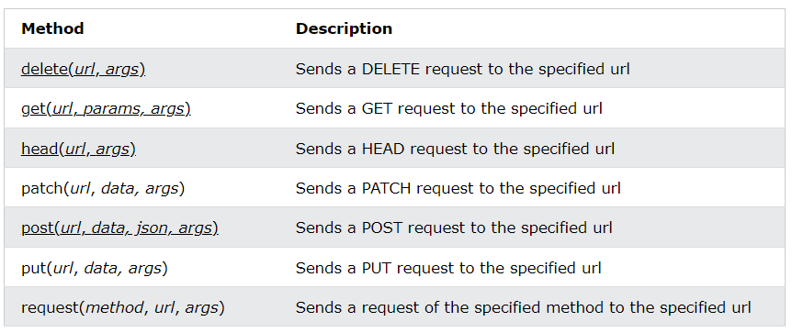
Módulo: requests

Slide 7


Projeto Implementado: askGPT
sys -> interpretador de comandos
requests -> fazer pedidos a OpenAI API
pymongo -> BD para gestão dos pedidos

Slide 8
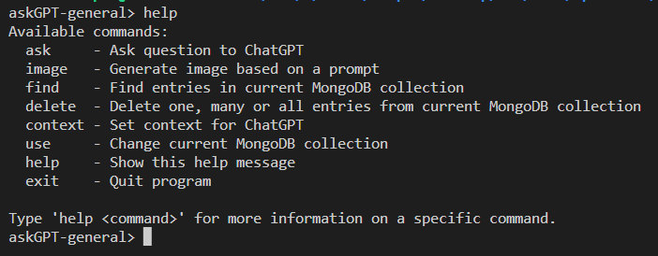
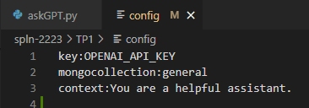
Comando help e ficheiro config

Slide 9
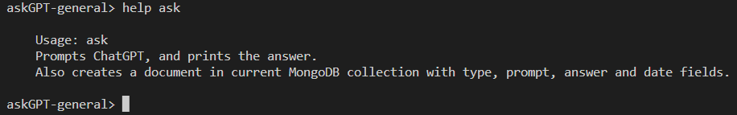
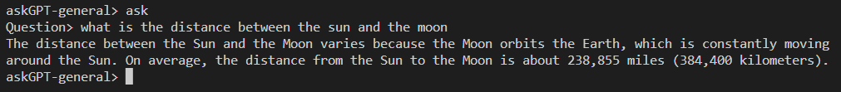
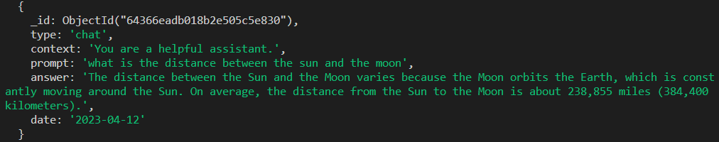
Comando ask

Slide 10
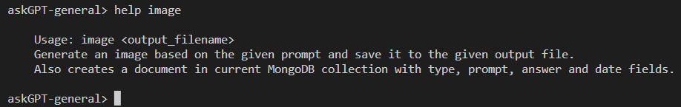


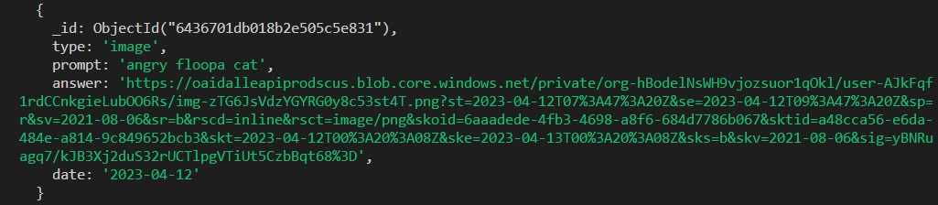
Comando image

Slide 11
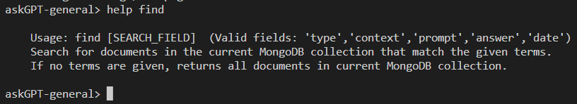
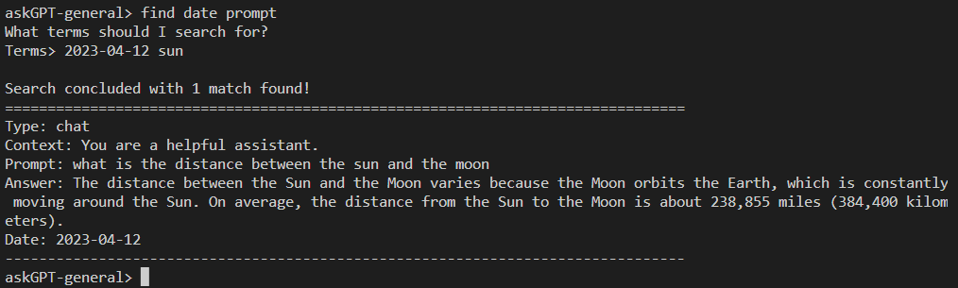
Comando find

Slide 12
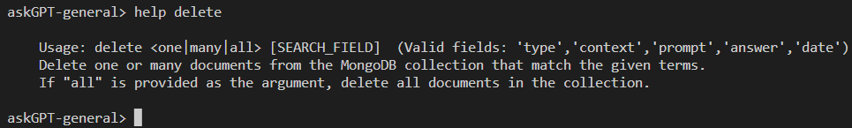
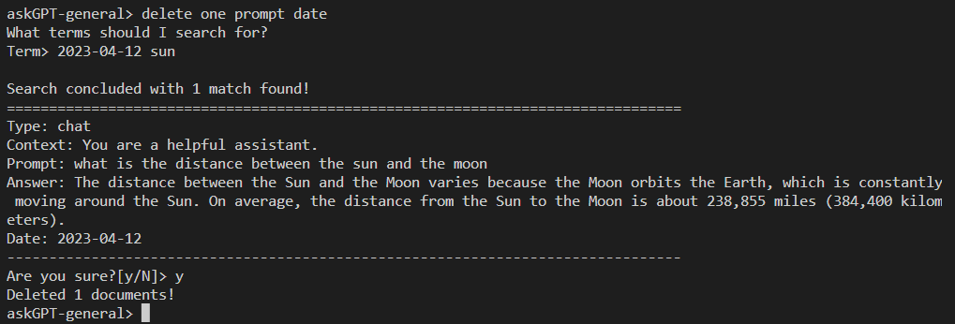
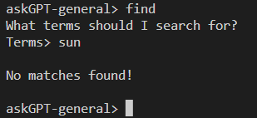
Comando delete

Slide 13
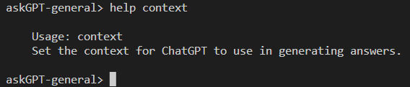
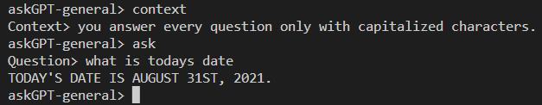
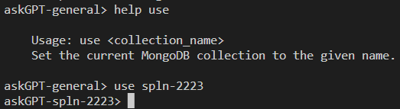
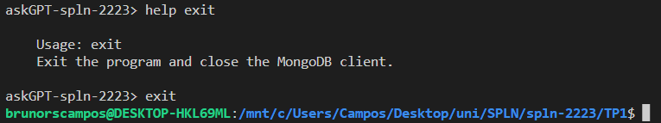
Comandos context, use e exit

Slide 14
Fim

